Slide 1

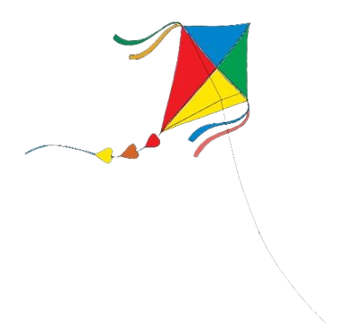
Giáo viên: Đỗ Thị Thu Hà Trường: THCS An Viên
ÂM NHẠC 6

Slide 2

Chủ đề 7 HOÀ BÌNH
Tiết 2
– Bài đọc nhạc số 7
– Ôn tập bài hát Ước mơ xanh, kết hợp gõ đệm bằng nhạc cụ gõ và động tác cơ thể; tập hát bè đơn giản
– Trải nghiệm và khám phá: Thể hiện âm hình tiết tấu bằng các động tác gõ, vỗ,... lên mặt bàn

Slide 3
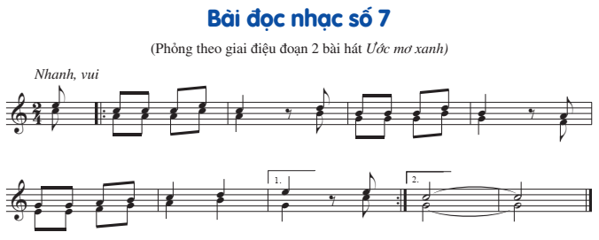
I. Bài đọc nhạc số 7

Slide 4

4 phách
2
Nhịp:
Cao độ:
Kí hiệu Trường độ:
4
Đô, Rê, Mi, Pha, Son, La, Si
Trắng, đen, móc đơn, dấu lặng đơn

Slide 5



()
Gồm 4 nét nhạc:
+ Nét nhạc 1 và nét nhạc 3: giống nhau
+ Nét nhạc 2 và nét nhạc 4: gần giống nhau (chỉ khác nốt nhạc cuối cùng)
Có 2 bè:
+ Bè cao: đuôi các nốt nhạc quay lên phía trên
+ Bè thấp: đuôi các nốt nhạc quay xuống phía dưới

Slide 6

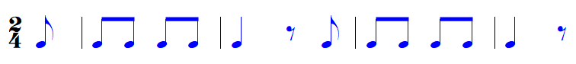
Luyện tập tiết tấu

Slide 7
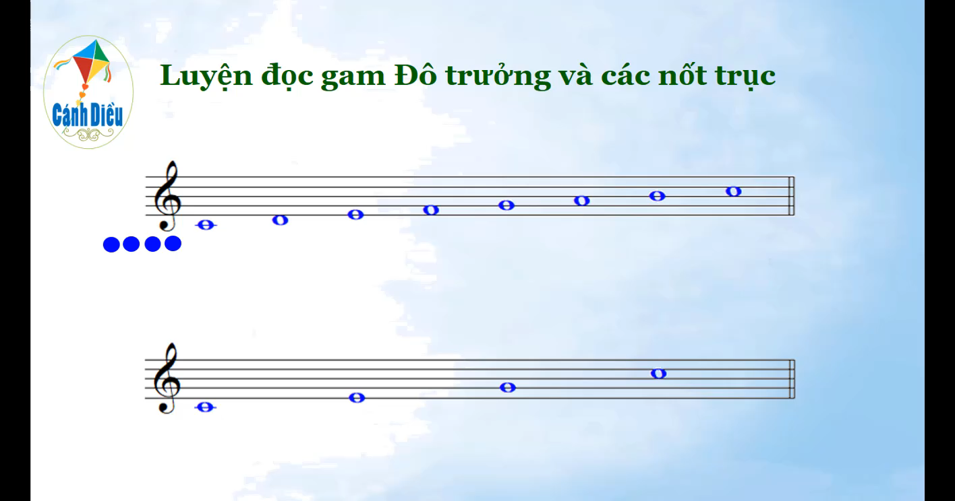

Slide 8
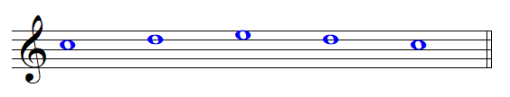
Luyện đọc nốt Rê, nốt Mi

Slide 9
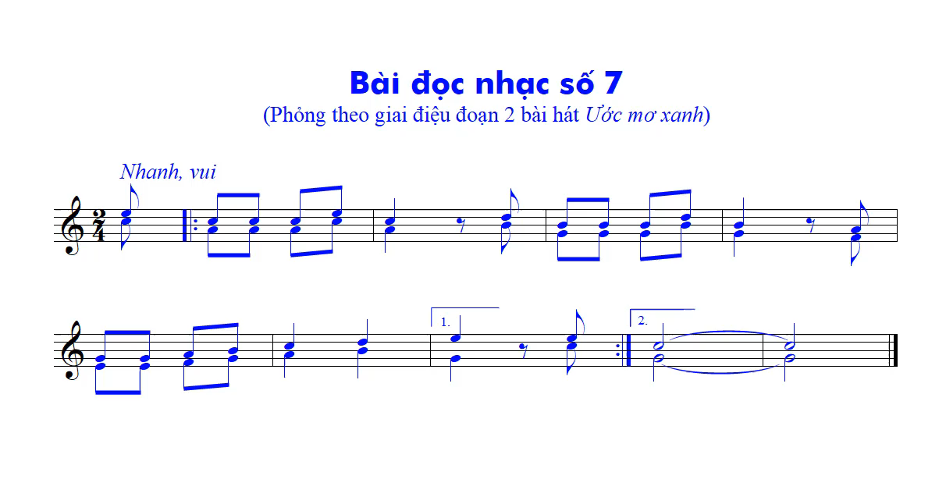
Nghe mẫu

Slide 10
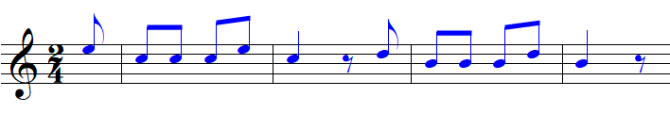
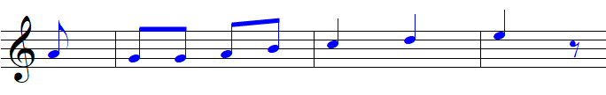
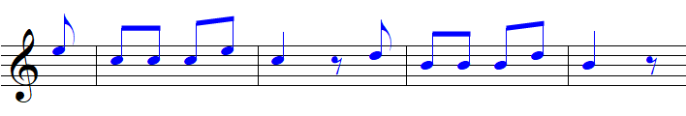
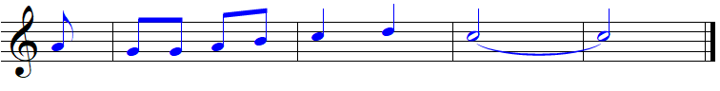
Đọc từng nét nhạc (Bè 1)
1
2
3
4

Slide 11
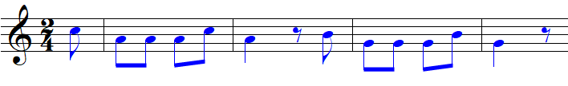
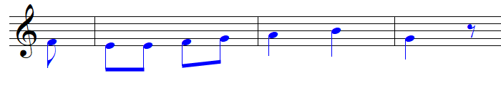
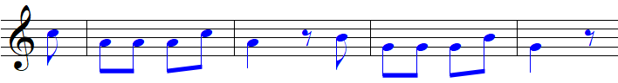

Đọc từng nét nhạc (Bè 2)
1
2
3
4

Slide 12
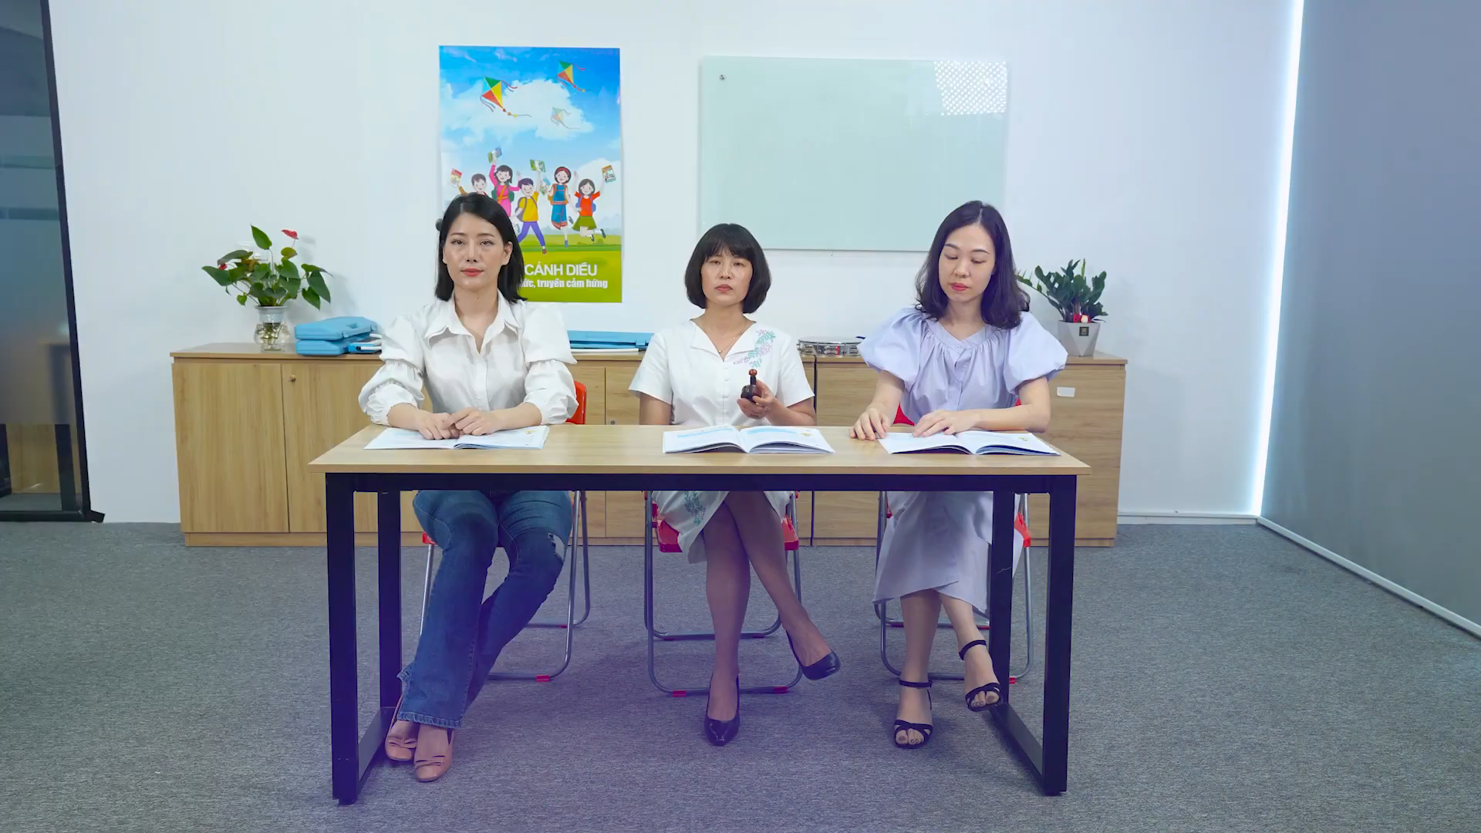
Minh hoạ đọc nhạc từng bè và đọc ghép 2 bè

Slide 13
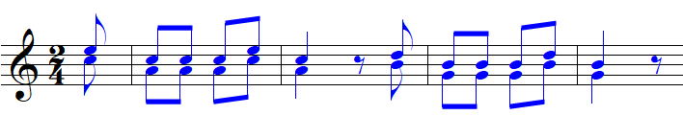
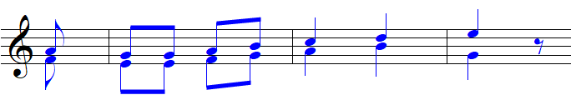
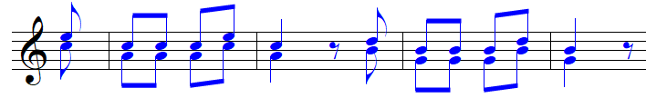
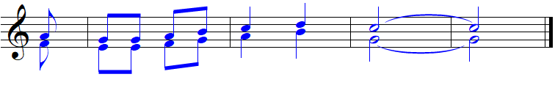
Ghép bè từng nét nhạc
1
2
3
4

Slide 14
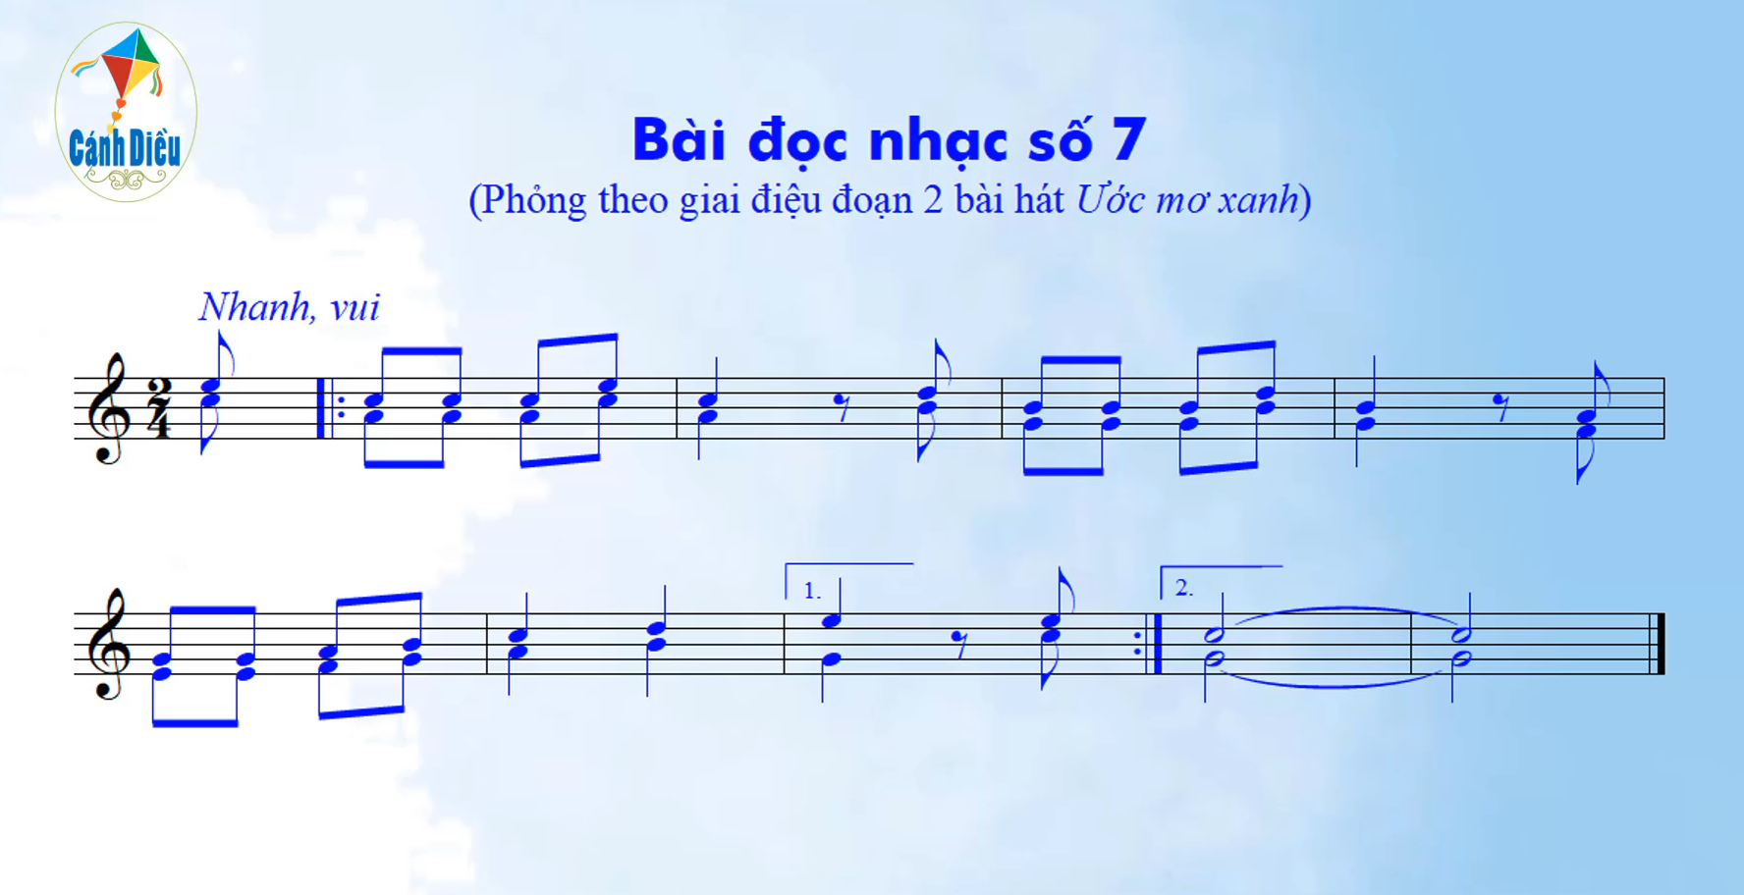
Đọc nhạc hoàn chỉnh cả bài kết hợp gõ đệm theo phách

